Slide 1
第１章 地方財政のすがた
簡単には割り切れない国と地方の関係

Slide 2
イントロ
地方財政を考えるにあたり，まず押さえておきたいのは，社会経済においてそもそも地方財政がどういった役割を担っているのかという点です。また，国（中央政府）と地方財政の関係性を理解しておくことも重要です。これらは，各国でさまざまに異なっていますから，わが国の地方公共団体の行財政活動について考察する際には，わが国の地方財政制度がどのような仕組みなのかを知っておくことが有用です。本章では，こうした地方財政の基本フレームを学びます。
第1節：地方財政の規模
第2節：地方財政の役割と構造
第3節：地方財政計画と国の関与
第4節：地方財政改革の流れ

Slide 3
第1節：地方財政の規模
第1 節では，国民経済における地方財政の規模を，歳出と歳入の両面から概観します。ここでは，地方財政の歳出額と税収額のアンバランスがポイントです。それを埋めるための補助金を含めて，地方財源の分類方法を紹介します。
普通会計と公営事業会計
国と地方の支出割合
一般財源と特定財源
自主財源と依存財源
キーワード：

Slide 4
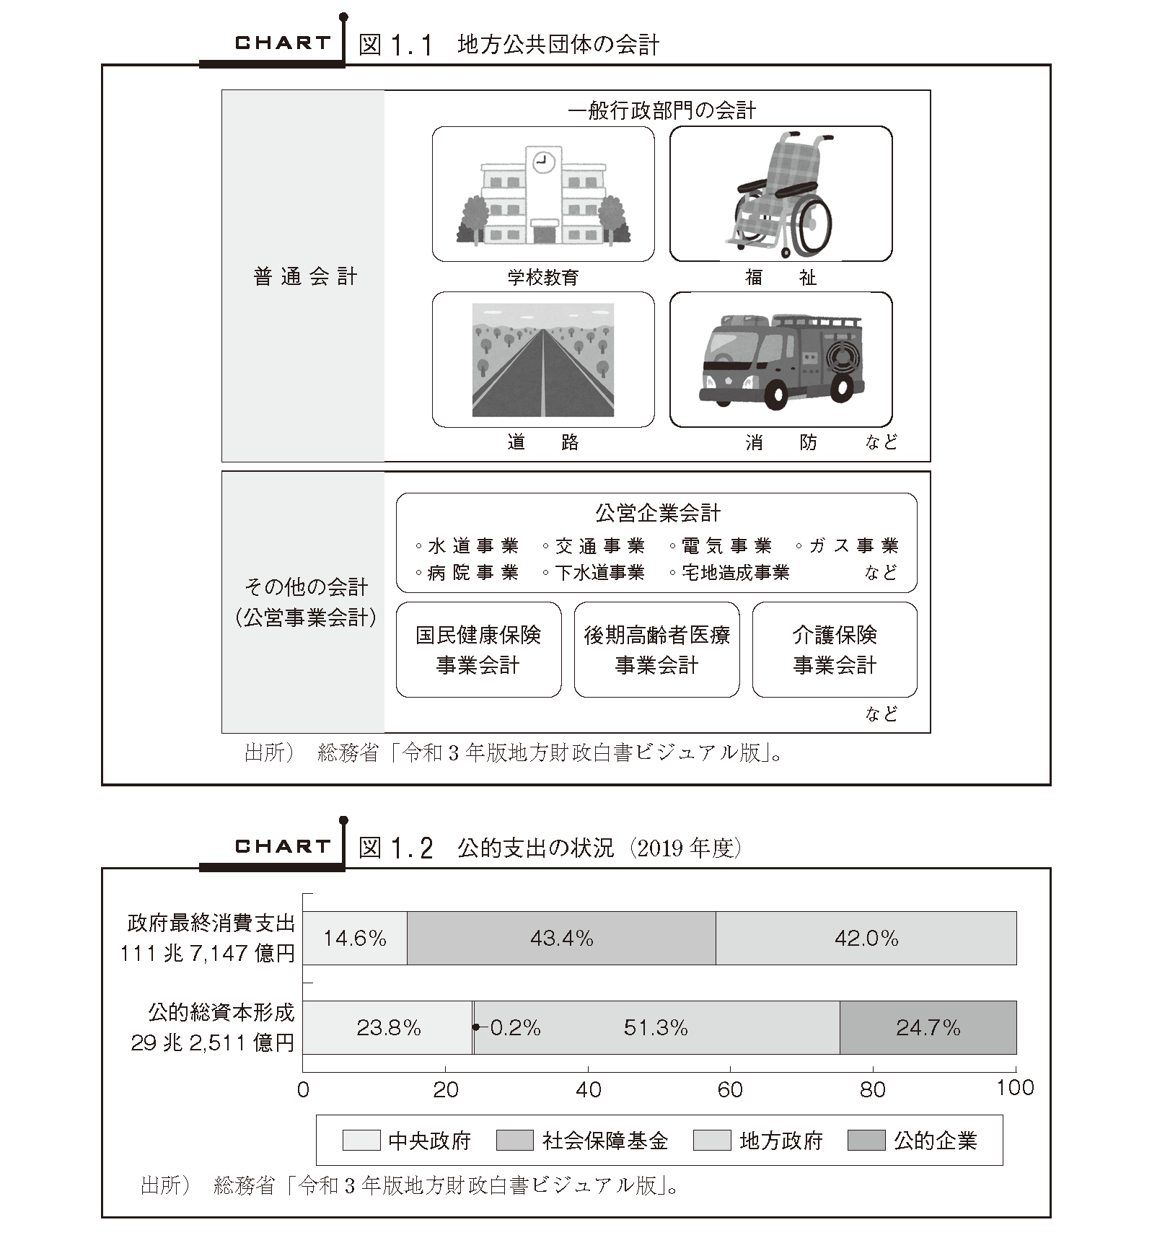
国民経済と地方財政
▶︎普通会計：
▶公営事業会計：
▶GDPに占める地方政府支出：
政府最終消費支出：
公的総資本形成：

Slide 5
分野別にみる地方財政
▶︎合計：
43（国）：57（地方）
▶特に割合の高い分野：
一般行政経費、
司法警察消防費
国土開発費
学校教育・社会教育
民生費
衛生費

Slide 6
地方財政財源
▶︎財政移転：
地方交付税と国庫支出金
▶一般財源と特定財源
▶自主財源と依存財源
▶3割自治

Slide 7
第１節まとめ：支出と収入の面から見る地方財政
▶︎支出面：国（中央）＜地方
▶︎税収面：国（中央）＞地方
▶調整のための財政移転
地方交付税、国庫支出金
▶地方財源の分類
一般財源と特定財源
自主財源と依存財源

Slide 8
第2節：地方財政の役割と構造
第2 節では，国と地方の役割分担を，補完性の原則に基づいて整理します。市町村を基礎的地方公共団体として，どのような考え方で国と地方に事務・事業が割り振られているのかを学びます。また，地方の役割を遂行するための地方公共団体の種類について紹介します。
基礎的地方公共団体
補完性の原則
普通地方公共団体
特別地方公共団体
キーワード：

Slide 9
地方の役割と補完性の原則
▶︎市町村（基礎的地方公共団体）
住民の福祉の増進を図ることを基本として，地域における行政を自主的かつ総合的に実施する役割を広く担う
▶︎都道府県の役割
市町村の区域を越える事務・事業
規模または性質において一般の市町村が処理することが適当でない事務・事業
市町村間や国と市町村間の連絡調整
▶国の役割
国家としての存立に関わる事務・事業
全国的に統一的に扱うのが望ましい事務・事業
全国的視点に立って行うべき事務・事業
市町村ではできないこと
都道府県ではできないこと

Slide 10
地方の役割と補完性の原則
▶統一性・広域性
統一性
地域ごとにバラバラに対応
するのではなく、統一的な
対応が求められる仕事
広域性
政策効果の及び範囲が
市町村（もしくは都道府県）の
区域を越える仕事
あり
なし

Slide 11
地方公共団体の種類
▶︎普通地方公共団体
都道府県
市町村
市（一般市）と町村
中核市
指定都市
▶︎特別地方公共団体
特別区
一部事務組合と広域連合

Slide 12
第２節まとめ：地方財政の役割と構造
▶︎補完性の原則に基づいた割り振り
統一性・広域性の有無
▶︎地方公共団体の種類
普通地方公共団体
特別地方公共団体

Slide 13
第3節：地方財政計画と国の関与
第3 節では，わが国の地方財政制度の特徴である地方財政計画の役割と，法令を通じた国の関与について整理します。その背景にある財政責任という概念に基づき，国の関与の必要性について理論的に考えます。
地方財政計画
法令による関与
財政責任
キーワード：

Slide 14
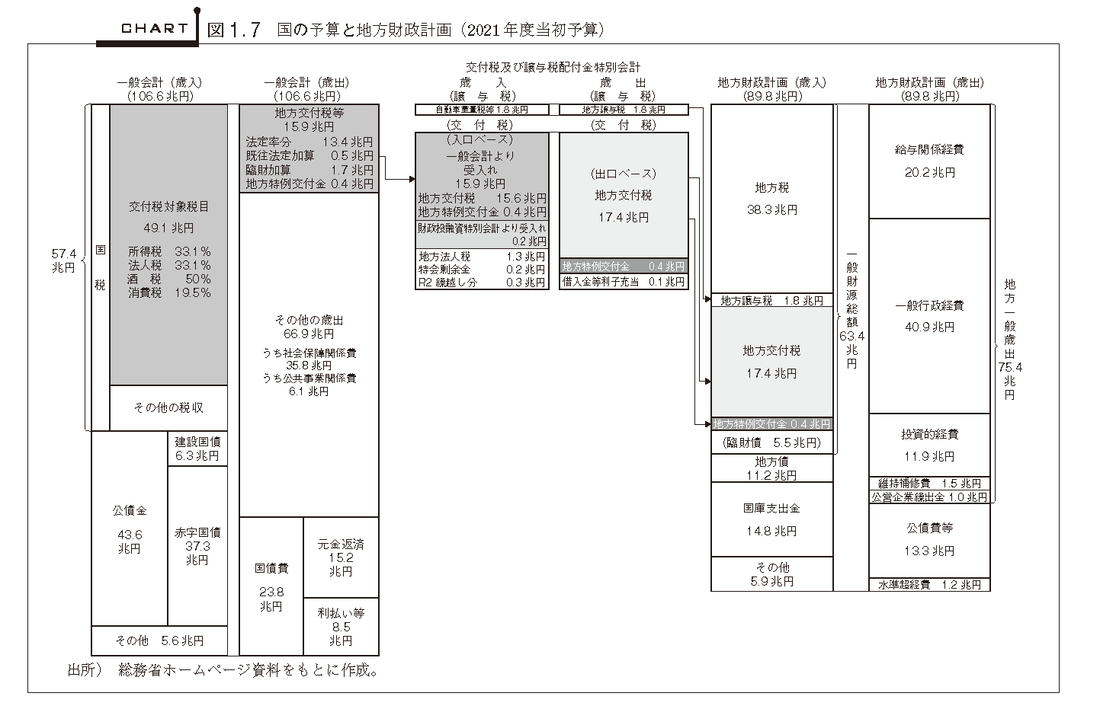
地方財政計画
地方財源の確保
国家財政と地方財政の整合性
地方財政運営の指針
▶交付税特会
▶歳出項目
給与関係経費
一般行政経費
投資的経費

Slide 15
国の関与
▶︎関与のレベルと財源措置
国庫支出金による対応
地方交付税による対応
▶︎主な法律
地方自治法、地方財政法
地方交付税法
地方税法

Slide 16
財政責任の考え方
▶︎基準型財政責任
国家が保障すべきナショナル・ミニマムの基準を定義
▶︎全体的財政責任
ナショナル・ミニマムに対応する行政サービス供給の財源保障
▶限界的財政責任
追加的な行政サービスに係る費用の提示
▶集権的分散システム

Slide 17
第３節まとめ：地方財政計画と国の関与
▶地方財政計画の3つの目的
▶︎関与のレベルに応じた財源措置
▶︎3つの財政責任のバランス

Slide 18
第4節：地方財政改革の流れ
第4 節で，1990 年代半ばから行われてきた地方財政改革を紹介します。第1 次，第2 次の地方分権改革を中心にして，三位一体の改革や地方税制改正，市町村合併や地方行政改革を概観します。
地方分権改革
機関委任事務
法定受託事務と自治事務
三位一体の改革
キーワード：

Slide 19
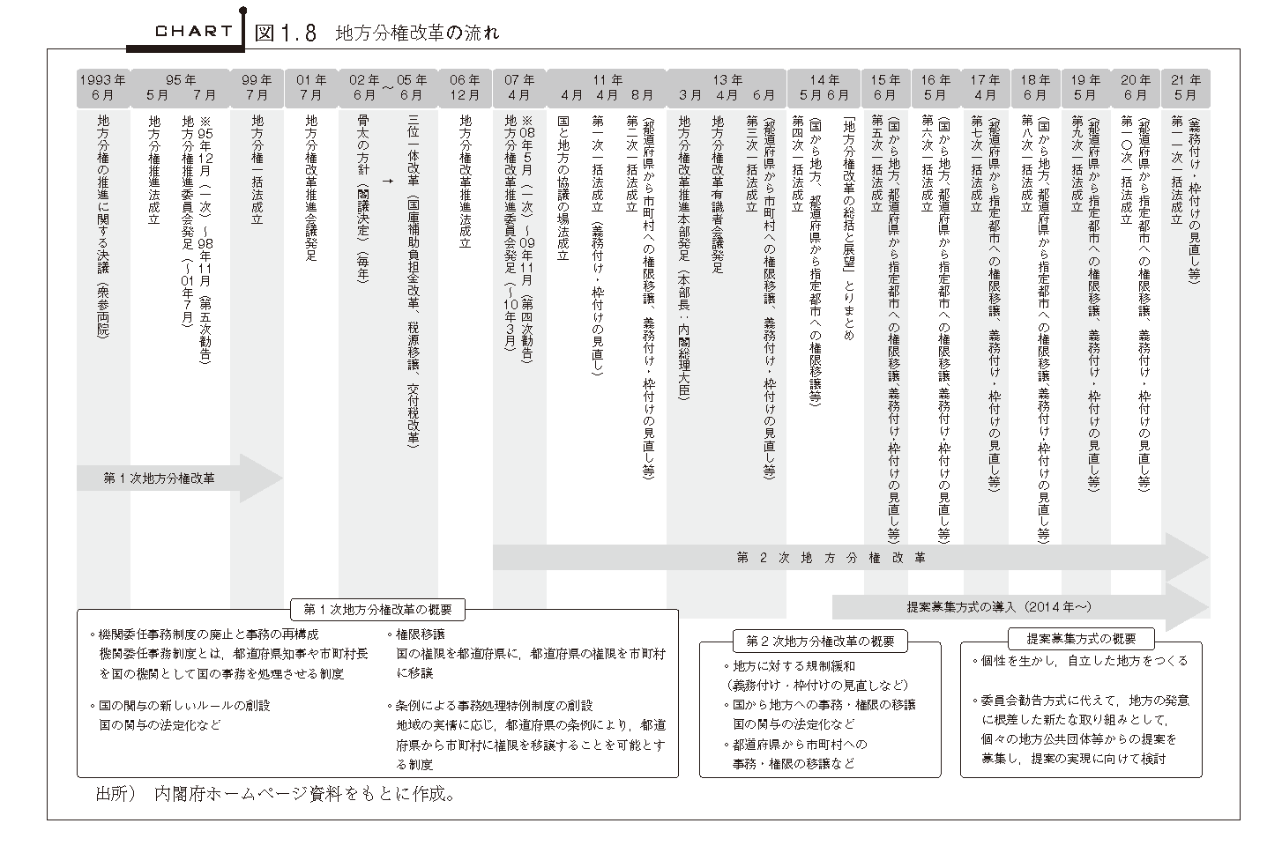
地方分権改革
▶︎第1次地方分権改革
機関委任事務の廃止
必置規制の見直し
▶︎第2次地方分権改革
都道府県から市町村へ
義務付け・枠付けの
見直し

Slide 20
機関委任事務の廃止
▶︎機関委任事務：
▶︎法定受託事務：
▶自治事務：

Slide 21
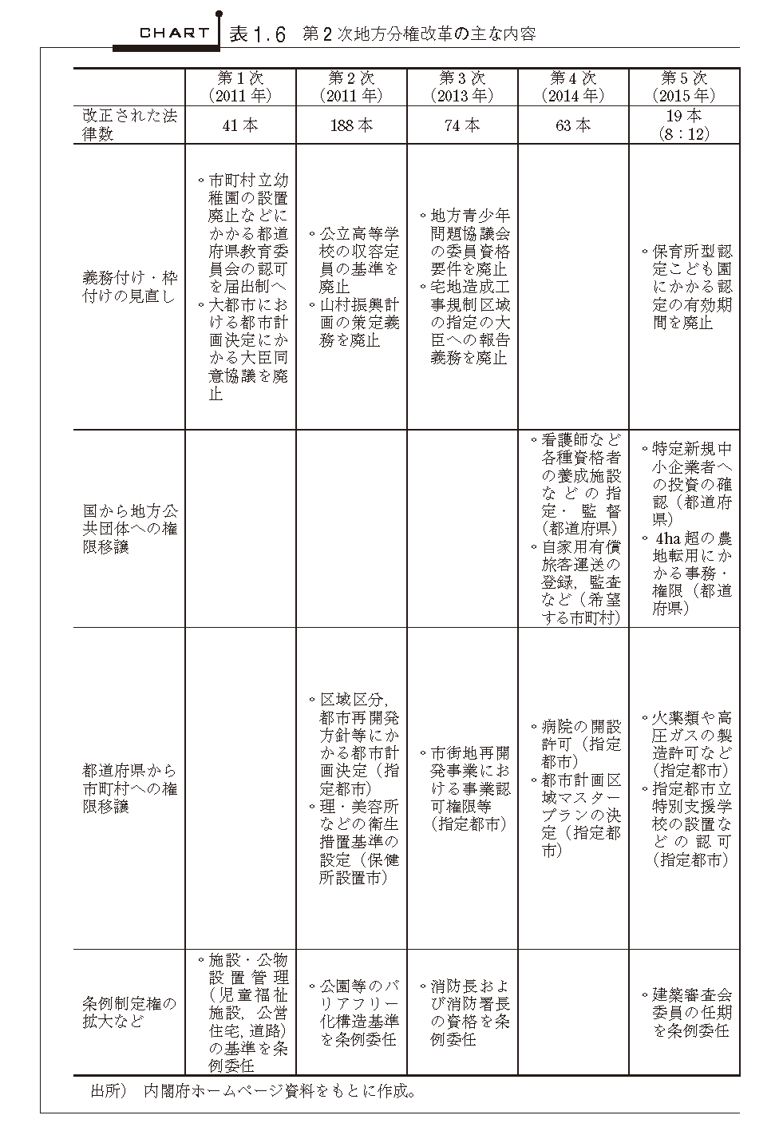
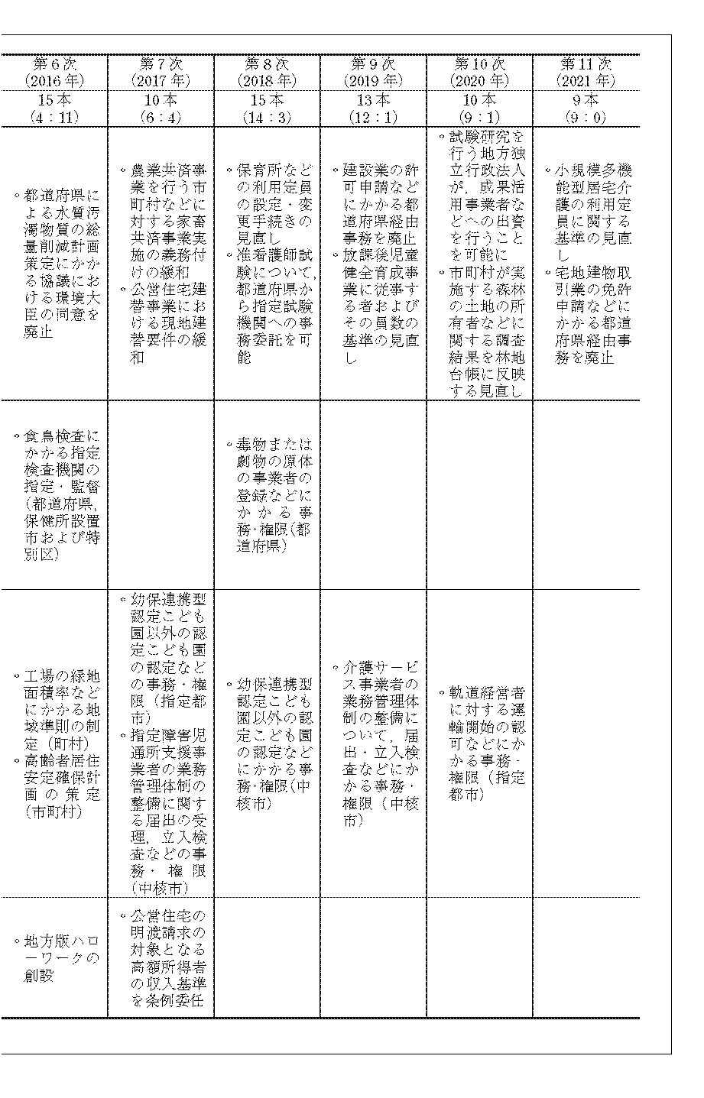
第2次地方分権改革
▶︎義務付けと枠付け
▶︎都道府県⇨市町村
▶提案募集方式

Slide 22
三位一体の改革など
▶︎三位一体の改革：税源移譲、国庫支出金改革、地方交付税改革
▶︎地方税制改正：課税自主権
▶︎その他の地方財政改革：市町村合併、地方行政の改革、
地方財政健全化法

Slide 23
第４節まとめ：地方財政改革の流れ
▶第1次、第2次地方分権改革
機関委任事務の廃止
法定受託事務と自治事務
義務付け・枠付けの見直し
▶︎三位一体の改革と地方税制改革
限界的財政責任、課税自主権
▶︎その他の地方財政改革
市町村合併、地方行政の改革、地方健全化法

